Slide 1
Année 2022-2023 Conseil école n°3
École de l’Etang

Slide 2
Tour de table:
Personnes excusées: Gilbert Grousson DDEN, Cindie Plantin (CE1-CE2) excusée, Julie Faure-Laurent parent élue, Olivia Chevallier parent élue.
Personnes présentes (fiche émargement): Geneviève Mandon adjointe mairie Parents élus: Stéphanie Rajot, Emmanuelle Rey, Corentine Faverjon, Katia Bommersbach, Guernon Sandrine, Padel Karine, Odouard Véronique, Driol Marc, Mas Frédéric, Vialleton Mathias, Bayle Angélique
Equipe enseignante:Véronique Martin (PS-MS), Elisabeth Coupat (MS-GS), Charlotte André (CP-CE2), Edwige Grand (CM1-CM2) secrétaire de séance, Thomas Guichard (CM1-CM2), Nicolas Poirier (CE1 et directeur)
ATSEMs: Emma Bray

Slide 3
Ordre du jour prévu
1- Présentation et soumission au vote du projet école (5 ans)
2- Effectifs pour la prochaine rentrée
3- Répartition pédagogique
4- Point sur le personnel de l’école
5- Questions diverses
6- Dates évènements à venir

Slide 4
1- Présentation projet école (à voter pour 5 ans)

Slide 5
3 axes au projet d’école
1. La gestion des temps et des espaces d’apprentissage
2. Climat scolaire
3. Lisibilité des apprentissages

Slide 6
Chaque axe se décline en actions, les objectifs des actions et les évolutions attendues et mesurables. Pendant cette présentation, n’hésitez pas à prendre la parole pour explications supplémentaires ou remarques

Slide 7
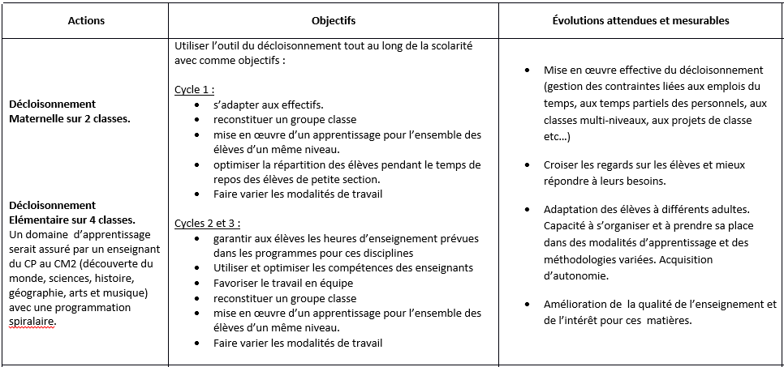
AXE 1La gestion des temps et des espaces d’apprentissage

Slide 8
AXE 1La gestion des temps et des espaces d’apprentissage (suite)

Slide 9
AXE 2 Climat scolaire

Slide 10
AXE 2 Climat scolaire (suite)

Slide 11
AXE 3 Lisibilité des apprentissages

Slide 12
Après une discussion suite à une remarque d’un parent élu, il est décidé:
D’ajout au projet l’action école dehors qui peut être abordé dans les trois axes retenus.
Ainsi dans une scolarité complète d’un élève à l’école de l’Etang (PS=>CM2) celui-ci aura l’occasion de vivre des moments d’école dehors.
Pour 2022-2023, 3 classes concernées (PS-MS, MS-GS, CP-CE2).
D’autres membres de l’équipe enseignante exprime leur envie de pouvoir mettre cette pédagogie en place dès l’an prochain.
Donc Ecole dehors à mettre dans le projet pour coller à « l’identité de l’école de l’Etang » sans obliger les enseignants à s’y engager, à l’image de l’USEP qui n’a pas de caractère obligatoire, mais bien « dans la mesure du possible »
AXE 1 = Gestion des espaces d’apprentissage

Slide 13
Soumission au vote du projet
Le projet est ainsi proposé au vote.
Vote pour à l’unanimité.

Slide 14
2 - Effectifs pour la prochaine rentrée
Peu d’inscriptions en PS (14 sur 30 nés dans la commune, nous attendions une 20aine) par rapport aux prévisions. L’école n’est pas en manque d’effectif donc pas d’impact sur les ouvertures/fermetures.

Slide 15
Comme cela a été décidé depuis l’an dernier en conseil d’école, la réévaluation des demandes de dérogations pour les nouveaux élèves extérieurs à la commune est fixée en date du 1er juin
Les dérogations sont examinées par la mairie et sont acceptés en dessous du seuil des effectifs pléthoriques, fixé au-dessus de 28 élèves par classe.
31 CM2 qui partent en 6ème
14 inscriptions en PS à ce jour
5 arrivées autres niveaux

Slide 16
Effectifs prévus à ce jour (15/06/23) pour septembre 2023 soit un total de 168 élèves et une moyenne de 24 élèves

Slide 17
3- Répartition pédagogique

Slide 18
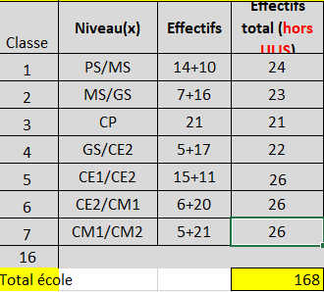
Répartition pédagogique actée en conseil des enseignants

Slide 19
Cela permet:
Une classe CP cours simple.
Respecter les effectifs de 24 max en GS-CP-
« absorber » plus facilement les nouvelles inscriptions
Avec une moyenne générale de 24/classe
Les enseignants effectuent la répartition des différents groupes hétérogènes au niveau scolaire et comportement de la manière la plus équilibrée possible entre chaque classe. Nous demandons aux familles de faire confiance à l’équipe qui connaît les élèves.
Les listes seront affichées (panneau extérieur) lors de la pré-rentrée le 1 septembre 2023.

Slide 20
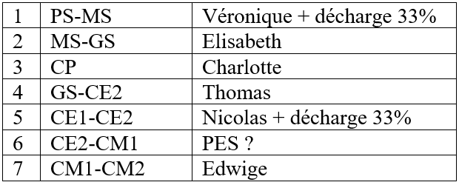
Répartition pédagogique enseignant / classe

Slide 21
4- Point sur le personnel de l’école

Slide 22
Personnel rentrée équipe école temps scolaire 2022-2023
7 classes
6 titulaires de classes:
Véronique Martin, Elisabeth Coupat, Charlotte André, Edwige Grand, Thomas Guichard, Nicolas Poirier
1 poste PES qui sera attribué à l’année en attente de nomination
1 titulaire remplaçant rattaché à l’école: Julien Thiolière qui obtient le poste de Philippe Adamski
2 AESH: Chrystel Célarié, Sabrina Trivis
4 ATSEMs ou agents municipaux: Brigitte Brunon, Régine Padel, Emma Bray, Caroline Marc
Reste à connaître les 2 décharges de Véronique et Nicolas

Slide 23
5-Questions diverses
Lettres des délégués: aménagement de la cour. A transmettre à M. le Maire
Réponse Mairie : subventions qui ont tardé et gros problèmes électriques et de chauffage qui représentent des très gros budgets. ATTENTION : qualité de l’extension moyenne : chauffage soufflerie très bruyant, portes et fenêtres qui ouvrent et ferment mal etc..
A la mairie : réparations à faire depuis octobre qui n’ont toujours pas été faites, issue de secours classe CM1 CM2 qui a dû être réparée par Nicolas. Problème de la maintenance informatique : nos compétences ne nous permettent pas de réparer les bugs… nous avons la chance d’être dotés d’un matériel de qualité (TBI) qui dysfonctionne et qu’on ne peut pas utiliser alors qu’une intervention permettrait de régler les problèmes.
Pôle jeunesse AFR : 2025
Question parent : quels aménagements pour réduire la vitesse? (demande faite au précédent conseil d’école, et aux antérieurs…) Quelles solutions? Signalétique? Contrat aidé pour faire traverser? Le sujet revient et rien n’est fait. La gendarmerie a été prévenue mais elle n’est pas venue.
Question parent : les abonnés cantine ne bénéficieront plus du pique-nique, les parents ont donc l’impression de payer 2 fois.

Slide 24
Remarque parent : les mêmes problèmes sont soulevés à chaque conseil d’école, depuis des années sans que rien ne soit proposé en retour. Les parents demandent un geste de la mairie.
Remarque ATSEM : de nombreux parents fument devant l’école. Un arrêté municipal pourrait-il être décrété pour interdire de fumer devant l’école?

Slide 25
7- Dates évènements à venir
Vendredi 30 juin: fête de l’école
Mardi 4 juillet matinée olympiades
Mardi 4 juillet fin de l’année avec verre de l’amitié à 18h30 à l’école (membres du conseil d’école, agents municipaux école, intervenants, bureau APE)
Affichage des listes de classes vendredi 1 septembre vers 12h00
Rentrée des classes lundi 4 septembre 8h20
Ce compte rendu sera prochainement transmis aux familles par mail et téléchargeable sur le site de l’école.

